Slide 1
J2EE LA PROPUESTA DE SUN
PARA ARQUITECTURA DISTRIBUIDA
Eduard Lara
Notes:
Slide OK

Slide 2
INDICE
NORMALIZACIÓN
Introducción
Partes de J2EE
Arquitectura J2EE
Tecnologías J2EE
Montando el puzzle
Proveedores

Slide 3
1. Introducción
Actualmente existen dos alternativas:
  DNA (Microsoft)
  J2EE (Sun).
Internet cambia el entorno:
  Más requerimientos.
  Menos tiempo para desarrollar.
  Mayor capacidad de adaptación.
  Mayor portabilidad.
Notes:
Son muy similares, porque ambas tienen las siguientes características:
1.- Múltiples capas.
2.- Clientes thin o thick.
3.- Protocolos de objetos distribuidos.
4.- Servicios de mensajes.
5.- Entornos para componentes middleware.
6.- Transacciones.

Slide 4
1. Introducción
Solución propuesta:
  Framework estándar: ayuda a construir e implantar sistemas.
    J2EE
  Best Practices: ayudan a utilizar el framework correctamente.
    Sun Blueprints Design Guidelines for J2EE

Slide 5
1. Introducción
Complejidades resueltas:
  Gestión de transacciones
  Gestión del ciclo de vida
  Pooling de recursos
Conclusión:
  Desarrollo de aplicaciones de manera más rápida y fáciles de adaptar.

Slide 6
2. Partes de J2EE
Aplicaciones J2EE se dividen en tres partes fundamentales:
Componentes (beans)
Contenedores
Conectores

Slide 7
2. Componentes
Los desarrolladores no se deben preocupar más que de la lógica del sistema.
Permite un desarrollo organizado en capas de funcionalidad.
Desarrollo basado en componentes se plantea como un ensamblaje de piezas, que se pueden reutilizar.

Slide 8
2. Contenedores
Puente entre un cliente y un componente. Ofrece servicios a ambos.
El uso de contenedores permite especificar el comportamiento de los componentes en tiempo de deploy (configuración, puesta en servicio).

Slide 9
2. Conectores
Mecanismo para interconectar EIS (Enterprise Information Systems) con los contenedores de J2EE.
Estándar Connector Service Provider Interface.

Slide 10
3. Arquitectura J2EE
La arquitectura propuesta por J2EE se compone de cuatro capas:
  Cliente
  Web
  Negocio
  Sistema de Información

Slide 11
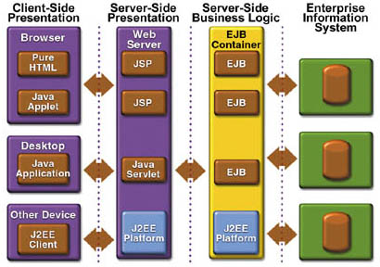
2. Arquitectura J2EE

Slide 12
3. Arquitectura: Cliente
Existen dos alternativas en las aplicaciones J2EE:
  Basadas en Web.
    Las aplicaciones funcionan sobre el navegador y la capa Web realiza el trabajo de presentación.
  No basadas en Web
    Las aplicaciones conectan directamente con la capa de negocio.

Slide 13
3. Arquitectura: Web
En el caso de aplicaciones basadas en Web, esta capa se encarga de la lógica de la presentación.
Los componentes web corren en contenedores capaces de manejar el protocolo HTTP.

Slide 14
3. Arquitectura: Negocio
Contiene la lógica para procesar la información:
  Recibe información desde la capa cliente y la procesa, para luego enviarla a la capa EIS.
  Recupera información de la capa EIS para enviársela a la capa cliente.
Los componentes de negocio corren en contenedores que se encargan de las transacciones, multithreading, etc.

Slide 15
3. Arquitectura:
Enterprise Information System
Plantea la integración de J2EE con sistemas ERP, sistemas de base de datos, y otros sistemas de información propietarios.
Connector Architecture.

Slide 16
4. Tecnologías J2EE
La tecnología en la que se basa J2EE es Java.
Tecnologías por capas:
  HTML, JavaScript
  JSP, Servlets
  EJB

Slide 17
4. Tecnologías: Cliente
Aplicaciones basadas en Web
  HTML.
  JavaScript, permite dotar de mayor dinamismo a la presentación.
  Java, para incorporar applets (Java Plugin).
Aplicaciones no basadas en Web
  Java, u otros lenguajes que permitan acceder a través de CORBA a la capa de negocio.

Slide 18
4. Tecnologías: Web
JSP (Java Server Pages)
  Utilizadas en la presentación dinámica de la información al usuario.
Servlets
  Recomendable para el desarrollo de funciones de más bajo nivel y que no van a requerir ser modificadas frecuentemente.

Slide 19
4. Tecnologías: Negocio
EJB (Enterprise JavaBean)
  Session beans
    Stateless, no mantiene información relativa al cliente. Ejemplo: ejb que aplique una regla de negocio.
    Stateful, mantiene información relativa al cliente. Ejemplo: carrito de la compra de una tienda virtual.
  Entity beans. Representa datos de la base de datos y proporciona los métodos para manipularlos.

Slide 20
5. Montando el puzzle
Interconexión de la arquitectura:
Cliente – Web
Web – Negocio
Cliente – Negocio
Negocio – EIS

Slide 21
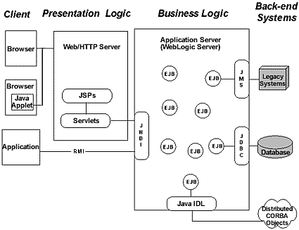
5. Montando el puzzle

Slide 22
5. Montando el puzzle:
Cliente - Web
El cliente utiliza un navegador para acceder / ejecutar la aplicación, por lo tanto se conecta con un servidor web: utilización del protocolo HTTP para las comunicaciones.

Slide 23
5. Montando el puzzle:
Web - Negocio
La comunicación se lleva a cabo entre los servlets y el servidor de aplicaciones: JNDI (Java Naming Directory Interface), que permite acceder de forma remota a objetos a través del nombre con el que se publican.

Slide 24
5. Montando el puzzle:
Cliente - Negocio
El cliente se basa en una aplicación que se conecta directamente con el servidor de aplicaciones. Existen dos posibilidades:
Java, utilizando el protocolo RMI de acceso remoto.
Otros, a través de un interfaz CORBA.

Slide 25
5. Montando el puzzle:
Negocio - EIS
EIS = base de datos, esto quiere decir que en espera de la Connector Architecture, el mecanismo de conexión utilizado es JDBC.

Slide 26
5. Montando el puzzle:
Otros mecanismos
JMS (Java Message Service) permite a la capa de negocio ofrecer servicios de envio / recepción de mensajes.
JTS (Java Transaction Service, monitor de transacciones) provee de un Transaction Manager al servidor de aplicaciones.
JavaMail es una API que permite acceder a los servidores de correo.
XML (eXtensible Markup Language) es independiente de Java, pero en conjunción con Java permite conseguir un sistema independiente de la plataforma.

Slide 27
6. Proveedores
Servidores Web (JSP / Servlets):
Tomcat, Iplanet (Netscape) ...
Servidores de Aplicaciones (EJB):
WebLogic (BEA), Websphere (IBM), IAS (Inprise) ...
JDBC:
Oracle, SQLServer ...
CORBA:
Visibroker (Inprise) ...

